Slide 1
Fundación Misión Árbol Caracas 16 de febrero de 2022 Quien realiza el levantamiento de información: Andrew Duran C.I 20127909
Requerimiento Se requiere adaptar el trabajo manual que realiza el área de ‘Talento Humano’ de la ‘Fundación Misión Árbol’ para el control de los pago de nómina a una aplicación web que permita gestionar de manera más simple todo ese proceso. Dicha aplicación web deberá permitir lo siguiente: Registrar y editar a la plantilla de empleados que posee la fundación. Cada empleado deberá contar con los siguientes datos: Cédula. Nombres. Apellidos. Dirección de domicilio. Último trabajo en una entidad pública. Teléfono local. Teléfono móvil. Estado civil. Fecha de nacimiento. Lugar de nacimiento. Estado de nacimiento. Tipo de sangre. Correo electrónico. Nombre de una persona en caso de emergencia. Teléfono de una persona en caso de emergencia. Nivel académico. Título académico obtenido. Fecha de inicio laboral. Cargo a desempeñar. | Lugar en el que realiza sufragio. Institución Bancaria. Tipo de cuenta bancaria. Número de hijos. Si posee beca escolar dada por la institución. Generar un pequeño reporte en pdf con los datos básicos del empleado. Que exista un módulo en donde se pueda configurar las diferentes primas y tabuladores usados en los cálculos de pago de nómina. Tabuladores: Personal obrero. Alto nivel. Personal administrativo. Primas: Por antigüedad. Por profesionalización Deberá existir un módulo en donde se pueda visualizar los diferentes cálculos que se aplicarán en la nómina correspondiente. Entre los datos a visualizar será: Cédula. Salario. Bono vacacional (cuando aplique). Complemento de sueldo (cuando aplique, aguinaldo, etc). Bono proteico (cuando aplique). Retro Activo. Deducciones (islr, seguro social, faov, rpe, tesorería de seguridad social). Aporte patrón (seguro social, faov, rpe, tesorería de seguridad social). Montos totales (Total asignación, total deducción, total prestamos, total aporte patrón, neta a cobrar). Deberá de existir un módulo en donde se pueda visualizar el total generado de la nómina generada (al estilo de un historial). Permitir generar un txt con un formato específico que será usado en el portal de patria. Existir un módulo en el que se pueda gestionar la creación y permisos de los usuarios que usarán la aplicación web.

Slide 2
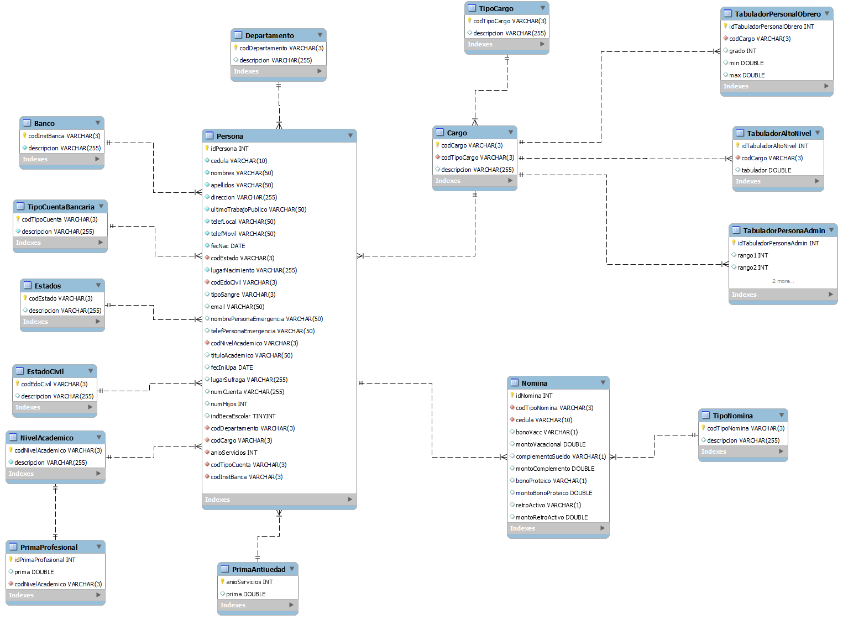
Modelo ER
V – 1.0 / 18-02-22

Slide 3
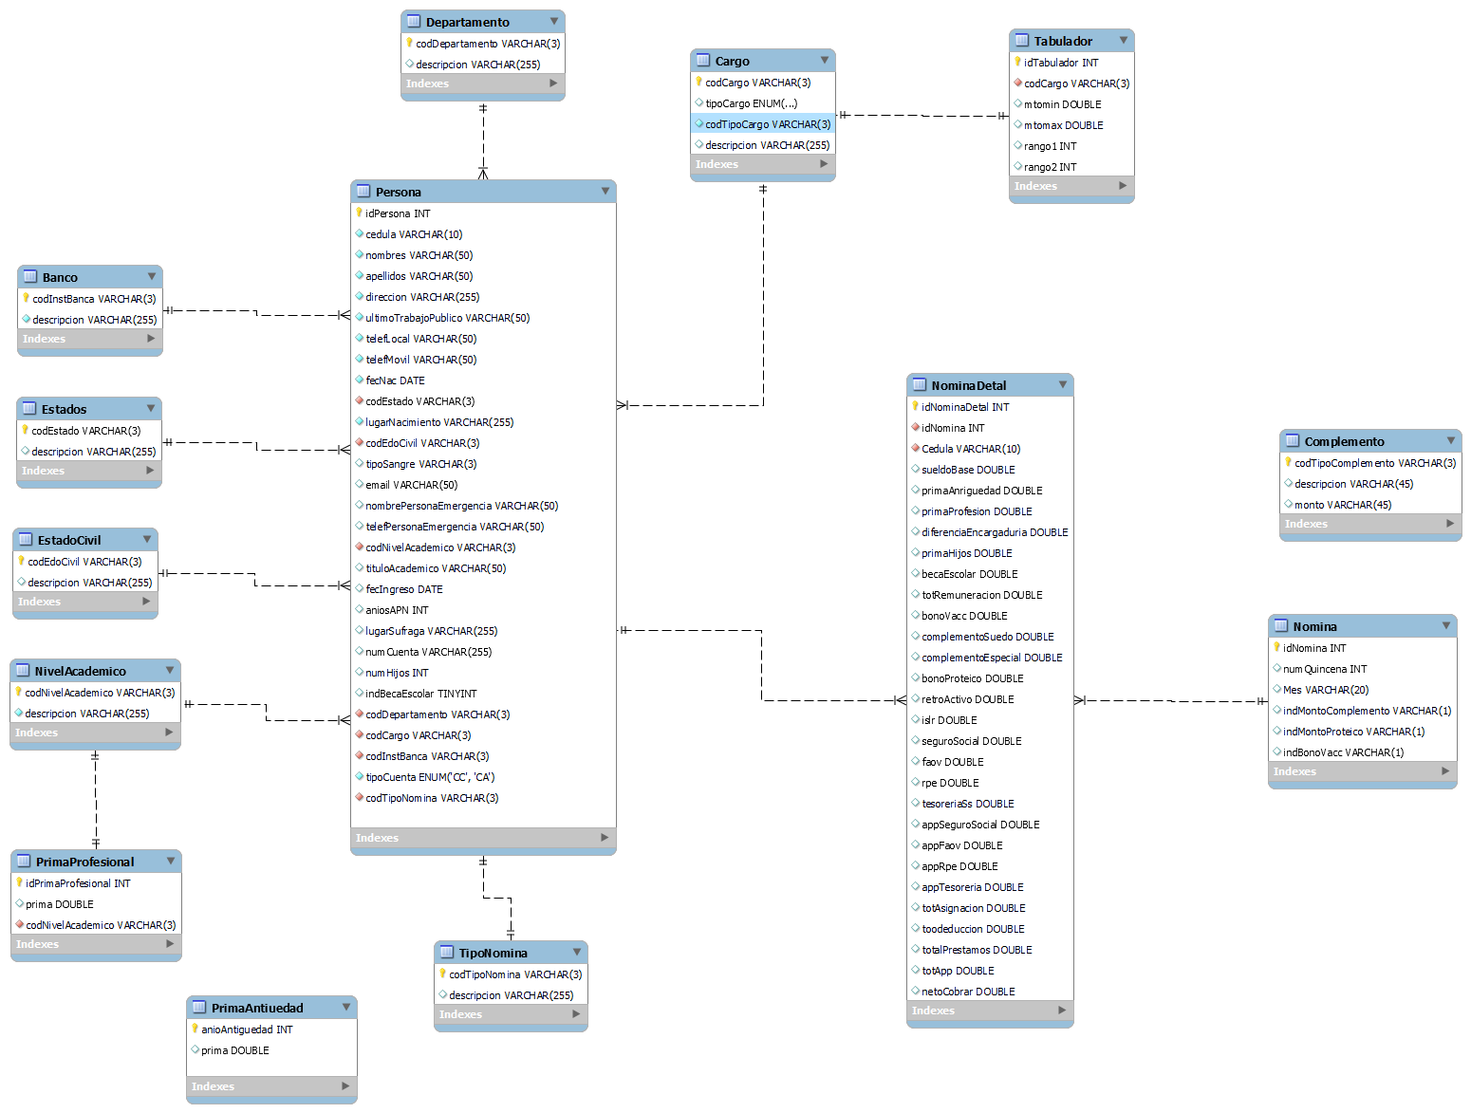
Modelo ER
V – 1.1 / 08-03-22
Observaciones:
Se acomodaron los puntos indicados (simplificación de las tres tablas de tabuladores a una sola).
Cambio del tipo de cuenta bancaria a tipo enum para la tabla persona.
Se agrego el campo de fecha ingreso a la tabla persona.
Se cambió el cambio de años de antigüedad, por años APN que son los años trabajados en instituciones públicas.
El cálculo de la prima por antigüedad se basa en la suma de años laborales en la empresa más años en otras instituciones.
Se elimina la tabla tipo de cargo y se añade a la tabla de cargos una columna tipo enum con los principales tipos de cargos (personal administrativo, obrero y alto nivel).
Se reacomoda la tabla nómina en dos tablas diferentes: nomina que guarda las nóminas como tal y la tabla nomina detalle, que contiene los cálculos por empelados.

Slide 4
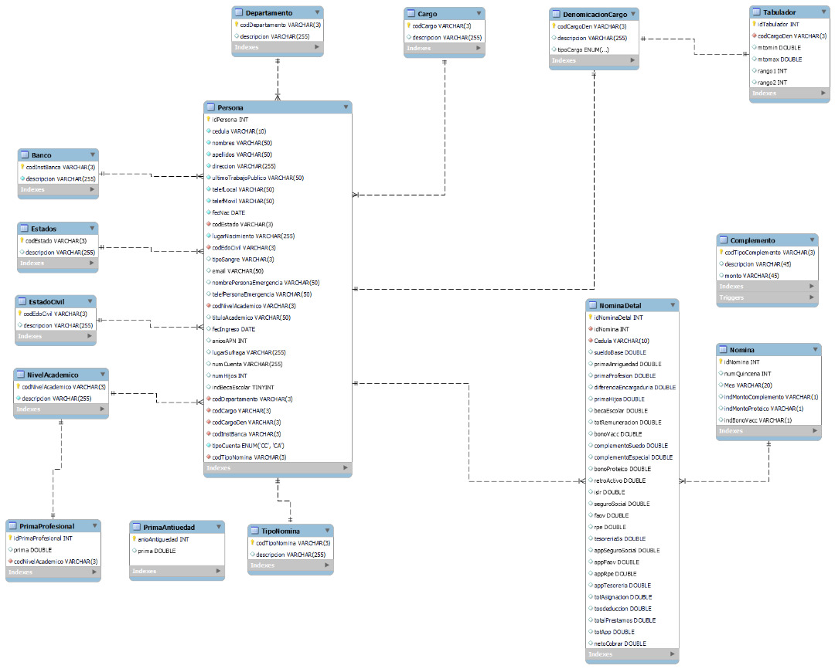
Modelo ER
V – 1.2 / 25-03-22

